Slide 1
ANÁLISE DE SENTIMENTOS

Slide 2




Análise de Sentimentos
Alysson Dias
Data Science Engineer na Avenue Code;
20 anos no mercado de TI;
13 anos de atuação em projetos de Data Warehouse (DW);
Dedicação nos últimos anos em trilhas de estatística, Machine Learning.
alysson.dias.miranda
alysson@alyssondias.com.br

Slide 3
Análise de Sentimentos
Agenda
Análise de Sentimentos
Conceitos necessários
Pipeline
Aplicação desenvolvida

Slide 4
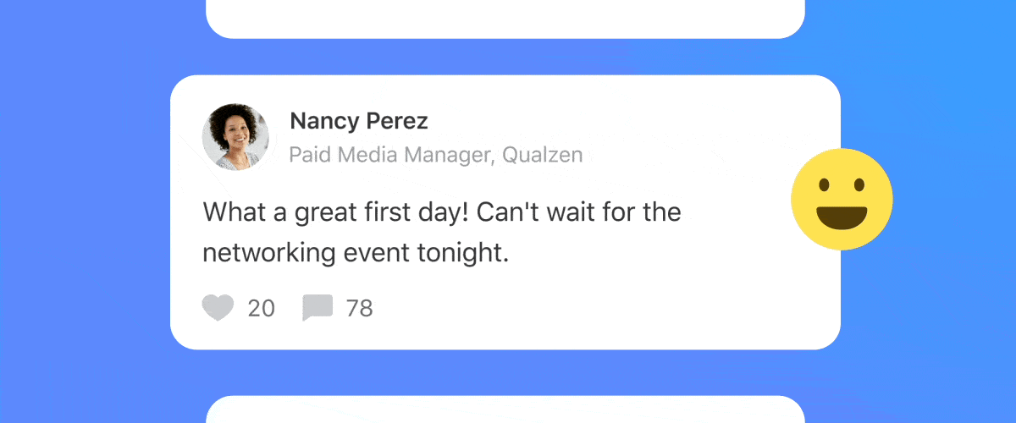
Análise de Sentimentos
O que é
A Análise de Sentimentos são ferramentas de classificação de
textos que analisam o conteúdo
de mensagens e através de um
score definimos se o sentimento subjacente é positivo, negativo
ou neutro.

Slide 5

Análise de Sentimentos
O desafio
O desafio consiste em prever
uma classe de um documento ou
classificar o documento em uma
lista com base em sua relevância.

Slide 6

Análise de Sentimentos
Conceitos Relevantes
Inteligencia Artificial
Machine Learning
Redes Neurais
Recurrent Neural Network(RNN)
Words Embeddings
Word2vec

Slide 7

Análise de Sentimentos
Inteligência Artificial
Inteligência Artificial (IA) é um ramo da ciência da computação que se propõe a simular a capacidade humana de raciocinar, perceber, tomar decisões
e resolver problemas.

Slide 8

Análise de Sentimentos
Machine Learning
Machine Learning é um ramo da Inteligência Artificial focado em ensinar computadores a tomarem decisões a partir de dados. A ideia não é programar uma máquina, mas sim tornar possível
que ela aprenda sozinha a fazer escolhas
a partir de informações.

Slide 9
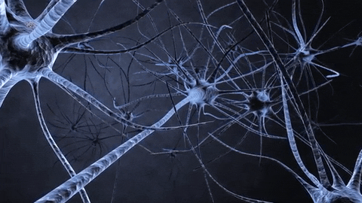
Análise de Sentimentos
Redes Neurais
Redes Neurais são modelos computacionais inspirados no sistema nervoso central (em particular, o cérebro) que são capazes de realizar o aprendizado de máquina, bem como o reconhecimento de padrões.

Slide 10
Análise de Sentimentos
Recurrent Neural Network
Uma Rede Neural Recorrente (RNN)
é uma classe de rede neural artificial onde as conexões entre os nós
formam um gráfico direcionado ao longo de uma sequência temporal.

Slide 11
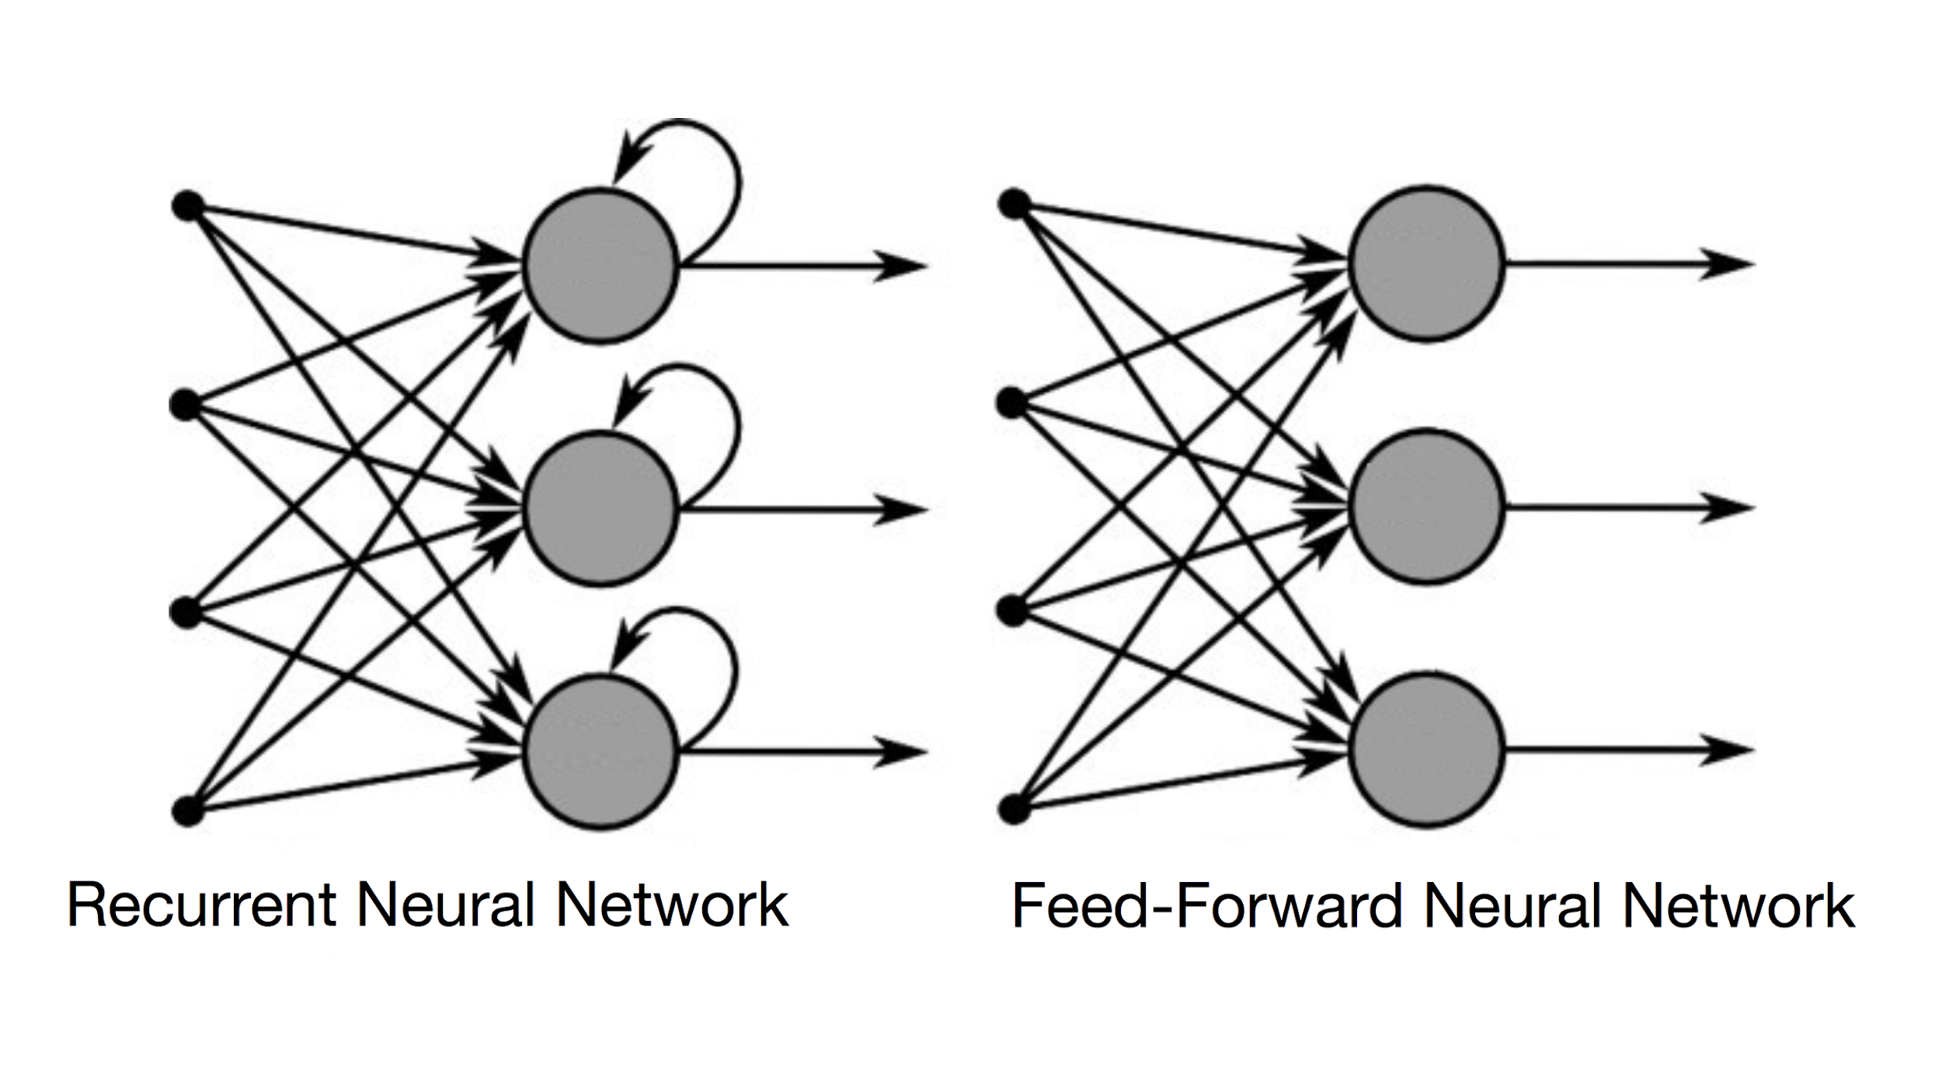
Análise de Sentimentos
Porque RNN?
Os RNN são capazes de lembrar de informações importantes sobre a entrada que receberam, permitindo maior precisão na previsão do próximo step.

Slide 12

Análise de Sentimentos
Words Embeddings
Word embeddings é uma forma representação de palavras ou frases do vocabulário que são mapeadas para vetores de números reais.

Slide 13

Análise de Sentimentos
Word2vec
Word2vec é um modelo utilizado para criar word embeddings. São redes neurais treinadas para reconstruir contextos lingüísticos de palavras.

Slide 14
Análise de Sentimentos
Dicionário
amigos
aresta
bola
gosto
futebol
jogar
…
zoológico

Slide 15
Análise de Sentimentos
Dicionário
amigos
aresta
bola
gosto
futebol
jogar
…
zoológico
[1 0 0 … 0]
[0 1 0 … 0]
[0 0 1 … 0]
…
…
…
…
[0 0 0 … 1]

Slide 16
Análise de Sentimentos
Dicionário
amigos
aresta
bola
gosto
futebol
jogar
…
zoológico
[1 0 0 … 0]
[0 1 0 … 0]
[0 0 1 … 0]
…
…
…
…
[0 0 0 … 1]
O₁
O₂
O₃
O₅₀₀₀₀

Slide 17
Análise de Sentimentos
Dicionário
amigos
aresta
bola
gosto
futebol
jogar
…
zoológico
[1 0 0 … 0]
[0 1 0 … 0]
[0 0 1 … 0]
…
…
…
…
[0 0 0 … 1]
O₁
O₂
O₃
O₅₀₀₀₀
Frases
Eu gosto de jogar futebol com meus amigos
Ela trabalha em um zoológico
…

Slide 18
Análise de Sentimentos
Dicionário
amigos
aresta
bola
gosto
futebol
jogar
…
zoológico
[1 0 0 … 0]
[0 1 0 … 0]
[0 0 1 … 0]
…
…
…
…
[0 0 0 … 1]
O₁
O₂
O₃
O₅₀₀₀₀
Frases
Eu gosto de jogar futebol com meus amigos
Ela trabalha em um zoológico
…
Conjunto de dados rotulado
Entrada
Saída
Eu gosto de jogar futebol com meus amigos
0₂₇₂₇₀
0₂₁₀₀₀
Eu gosto de jogar futebol com meus amigos
0₄₂₁₀₀
0₁
Eu gosto de jogar futebol com meus amigos
0₁₈₀₀₀
0₂₇₂₇₀

Slide 19
Análise de Sentimentos
Como implementar?

Slide 20
Análise de Sentimentos
Como implementar?
Eu
gosto
de
jogar
futebol

Slide 21
Análise de Sentimentos
Como implementar?
Eu
gosto
de
jogar
futebol
0₁₈₀₀₀
0₁₉₇₀₀
0₁₃₃₀₀
0₂₇₂₇₀
0₂₁₀₀₀

Slide 22
Análise de Sentimentos
Como implementar?
Eu
gosto
de
jogar
futebol
0₁₈₀₀₀
0₁₉₇₀₀
0₁₃₃₀₀
0₂₇₂₇₀
0₂₁₀₀₀
x
x
x
x
x
E
E
E
E
E
e₁₈₀₀₀
e₁₉₇₀₀
e₁₃₃₀₀
e₂₇₂₇₀
e₂₁₀₀₀

Slide 23
Análise de Sentimentos
Como implementar?
Eu
gosto
de
jogar
futebol
0₁₈₀₀₀
0₁₉₇₀₀
0₁₃₃₀₀
0₂₇₂₇₀
0₂₁₀₀₀
x
x
x
x
x
E
E
E
E
E
e₁₈₀₀₀
e₁₉₇₀₀
e₁₃₃₀₀
e₂₇₂₇₀
e₂₁₀₀₀

Slide 24

Análise de Sentimentos
Como implementar?
Eu
gosto
de
jogar
futebol
0₁₈₀₀₀
0₁₉₇₀₀
0₁₃₃₀₀
0₂₇₂₇₀
0₂₁₀₀₀
x
x
x
x
x
E
E
E
E
E
e₁₈₀₀₀
e₁₉₇₀₀
e₁₃₃₀₀
e₂₇₂₇₀
e₂₁₀₀₀
^
y = 0.72

Slide 25

Análise de Sentimentos
Temos problemas?
Obtenção de dados
Padronização/Limpeza
Problemas computacionais
Conjunto de dados rotulados com sentimentos com problemas analisados.

Slide 26
Análise de Sentimentos
Onde vou utilizar isso???
Campanhas de marketing
Monitoramento de comportamento (redes sociais)
Análise de texto em conversas telefônicas
Reconhecimento de dados manuscritos

Slide 27
Estudo de Caso

Slide 28

Análise de Sentimentos
Estudo de caso
AC Insight
O AC Insight é um aplicativo
que processa dados em tempo
real e permite efetuar a análise
de sentimentos de hashtags utilizadas em redes sociais.

Slide 29
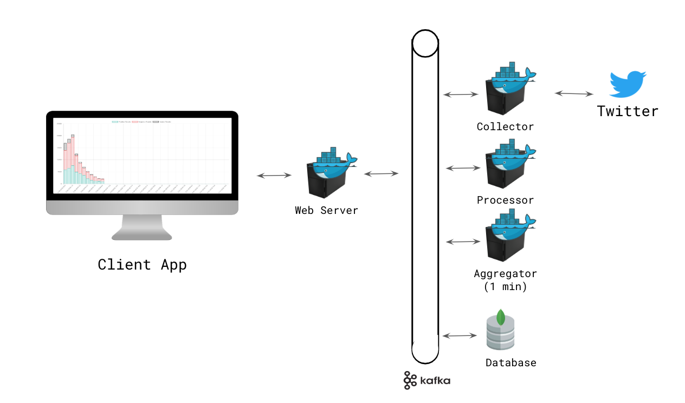


Análise de Sentimentos
Arquitetura
Database

Slide 30
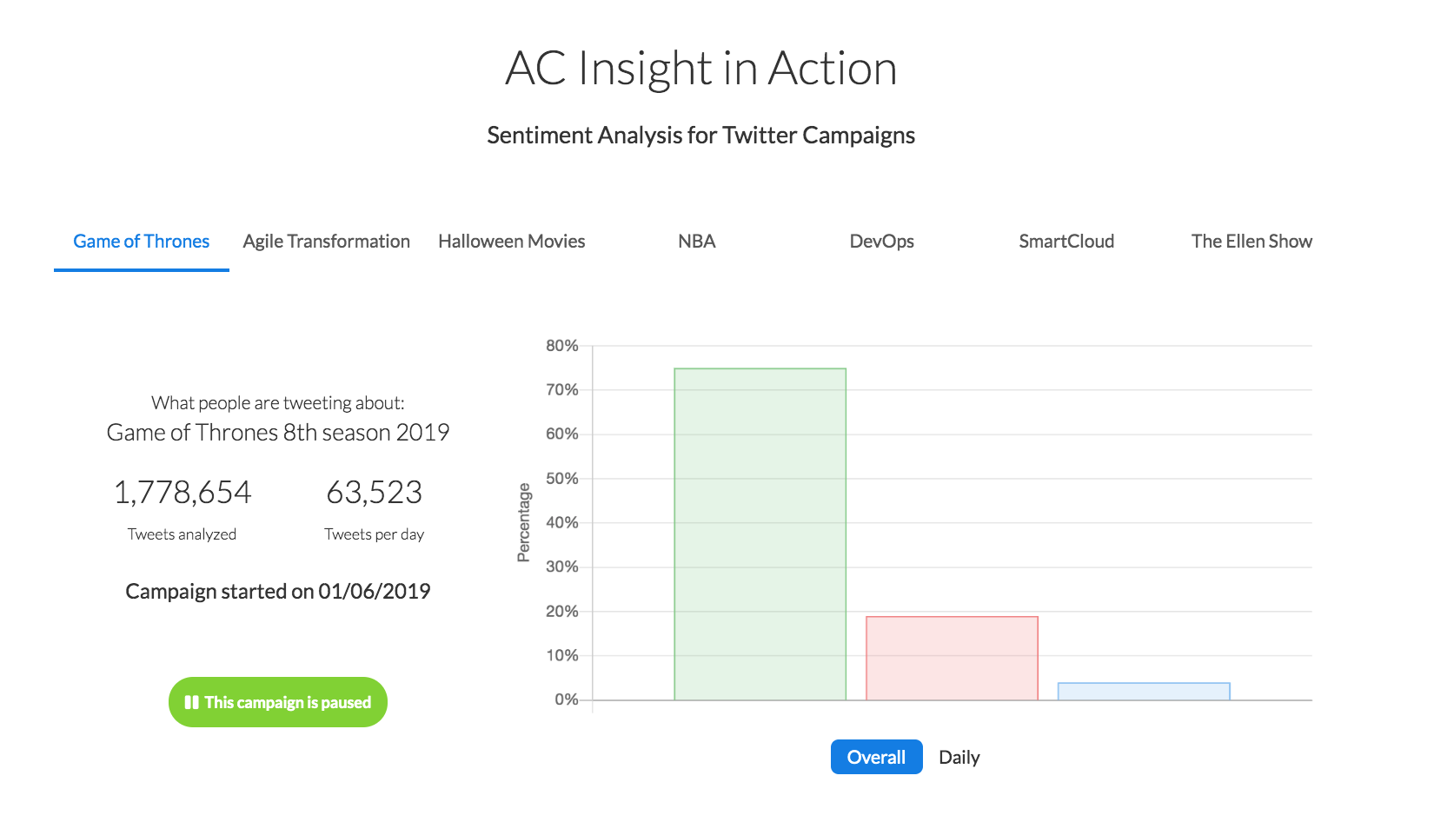
Análise de Sentimentos
Aplicações

Slide 31
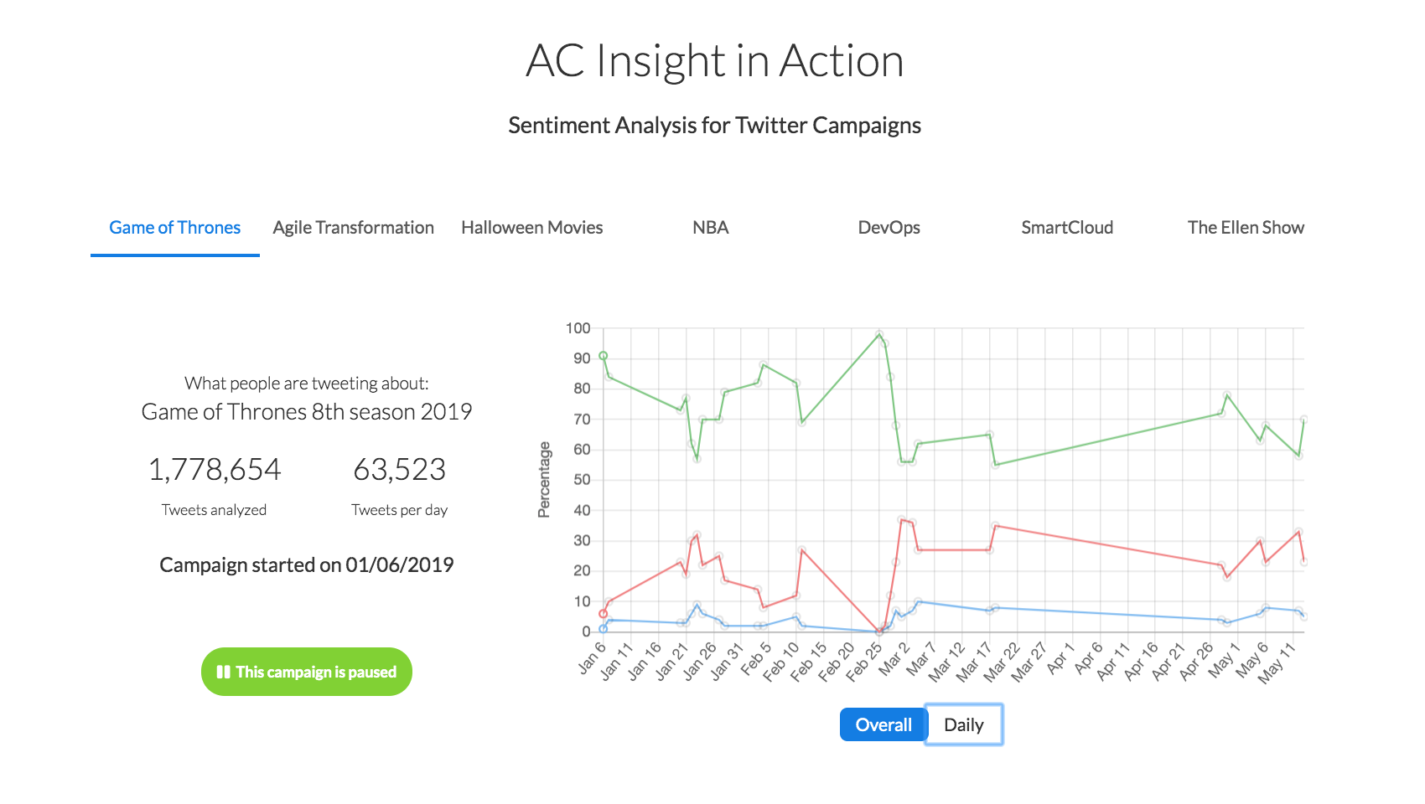
Análise de Sentimentos
Aplicações

Slide 32


Análise de Sentimentos
Agradecimentos

Slide 33
Perguntas?

